Slide 1

Автономная некоммерческая организация дополнительного профессионального образования
«Научно-образовательный медицинский центр»
Организация и проведение Школ здоровья и долголетия

Slide 2

Автономная некоммерческая организация
дополнительного профессионального образования
«Научно-образовательный медицинский центр»
Разработка методического пособия по организации и проведению Школ здоровья и долголетия с привлечением специалистов, имеющих подготовку по вопросам формирования здорового образа жизни (медицинской профилактики)
ЗАДАНО |  | СДЕЛАНО
издание и тиражирование не менее 100 экз. |  | Разработано и тиражировано 100 экземпляров

Slide 3

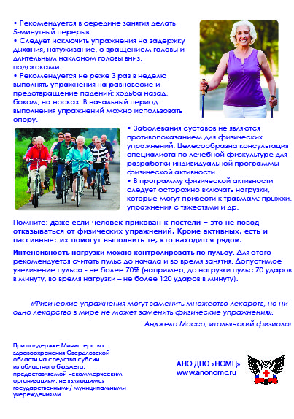


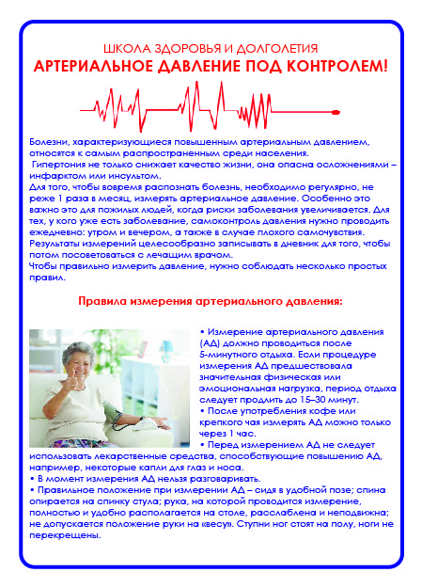

Автономная некоммерческая организация
дополнительного профессионального образования
«Научно-образовательный медицинский центр»
Создание и изготовление информационных раздаточных материалов для населения
ЗАДАНО | СДЕЛАНО
не менее 1000 экз. | 3 вида по 1000 шт. каждый = 3000 экз. - здоровое питание - активный образ жизни - проф-ка сердечно-сосудистых заб-й

Slide 4
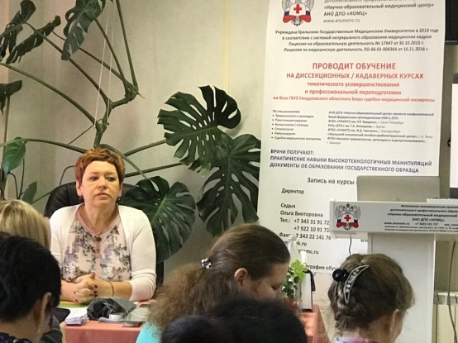
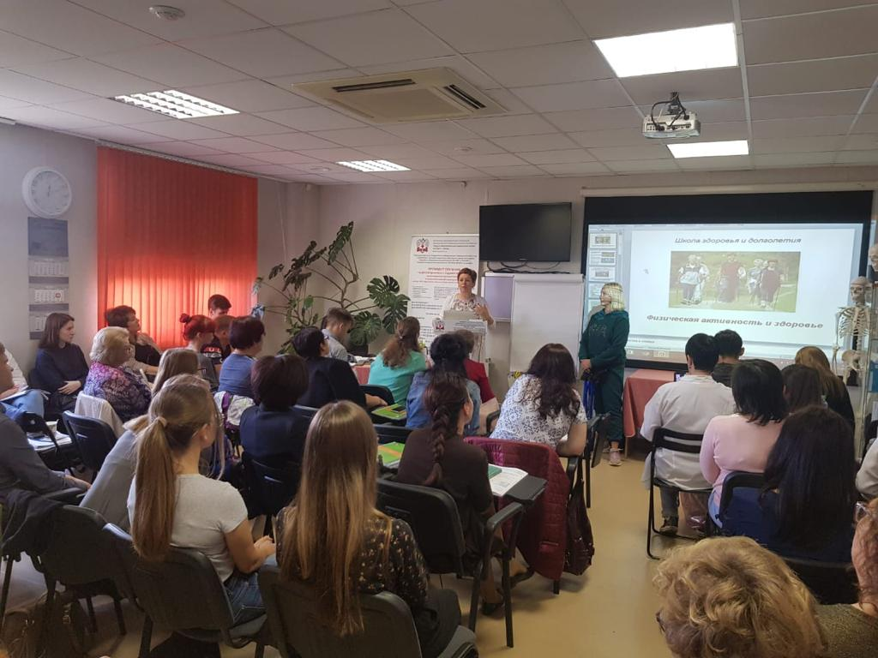
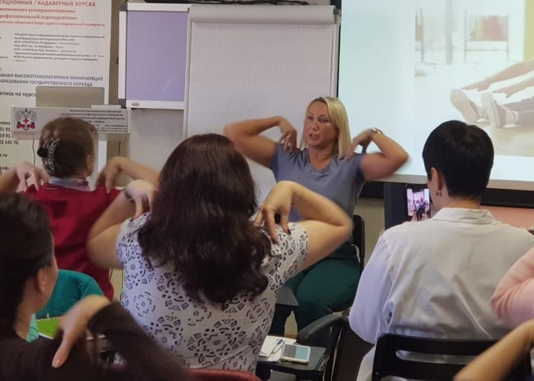
Автономная некоммерческая организация
дополнительного профессионального образования
«Научно-образовательный медицинский центр»
Обучение волонтеров для проведения школ здоровья и долголетия
ЗАДАНО |  | СДЕЛАНО
не менее 20 волонтеров |  | обучено 39 волонтеров

Slide 5
Автономная некоммерческая организация
дополнительного профессионального образования
«Научно-образовательный медицинский центр»
Оснащение Школ здоровья – 10 Школ
ЗАДАНО | СДЕЛАНО
тонометры для измерения АД -10 шт., сантиметровые ленты -10 шт., электронные носители(флэш-карты) - 10 шт. | тонометры – 10 шт.; сантиметровые ленты – 10 шт.; флэш-карты – 10шт.; весы – 10 шт.; ростомеры – 10 шт.

Slide 6
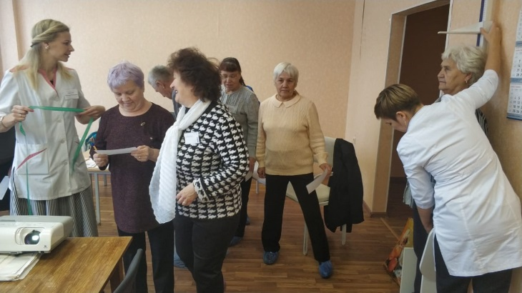
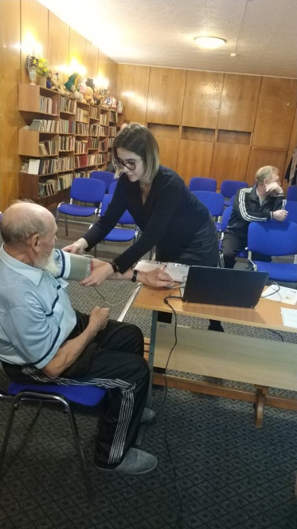
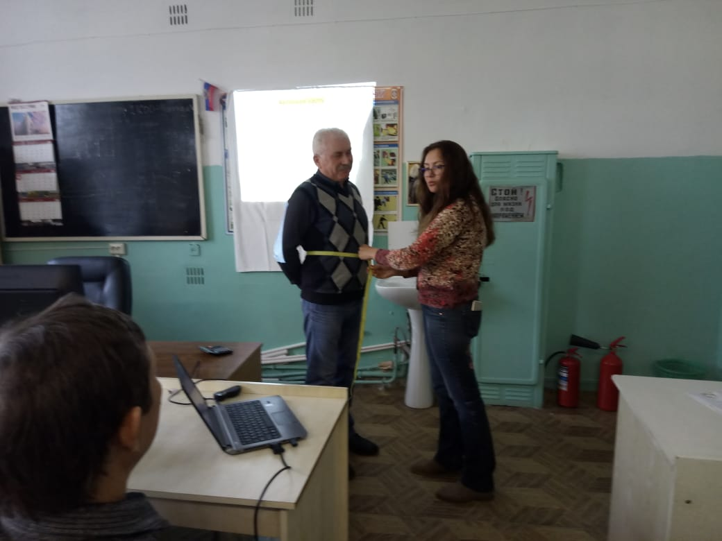
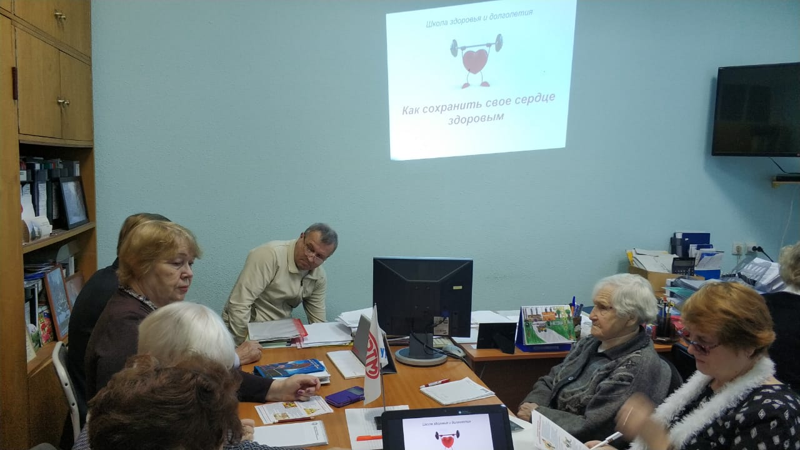
Автономная некоммерческая организация
дополнительного профессионального образования
«Научно-образовательный медицинский центр»
Проведение волонтерами и специалистами СОНКО в г. Екатеринбурге и в Свердловской области Школ здоровья и долголетия.
ЗАДАНО |  | СДЕЛАНО
не менее 40 Школ с охватом не менее 400 чел. |  | 42 Школы с охватом 595 чел.

